Slide 1
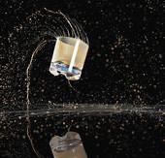
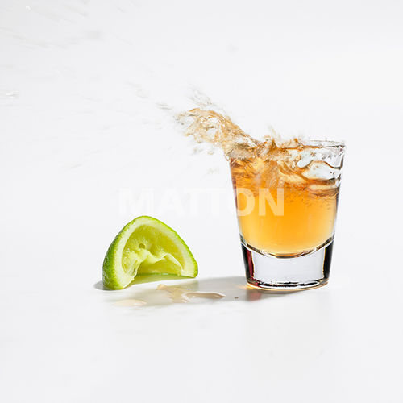
Barske mešavine- Miksologija

Slide 2
Barske mešavine- Miksologija
Komponovanje mešanih pića je jedan od najvažnijih i najtežih poslova u njihovom pripremanju.
Mešavina nijje uspešna ako miris ili ukus jednog pića preovladava nad ostalim mirisima i ukusima. Takođe to važi i za boju.
Kada mešavina stvori novu i prijatnu aromu i kada boja za oko postane lepa, smatra se da je mešavina pića uspela

Slide 3
Barske mešavine- Miksologija
Barska mešavina pića može da se sastoji iz:
Osnove ili baze
Ona najčešće čini najveći deo zapremine mešanog pića
Glavno alkoholno piće (vodka, gin, viski)
Bazu ili osnovu mogu činiti dva harmonična alkohla
Određuje ukus i karakter mešanom piću
2. Komplementarni sastojak
Modifikuje i pojačava ukus barske mešavine
Ne sme bitimnogo dominantan
To su uglavnom alkoholi pomešani vinom, sokovima itd.

Slide 4
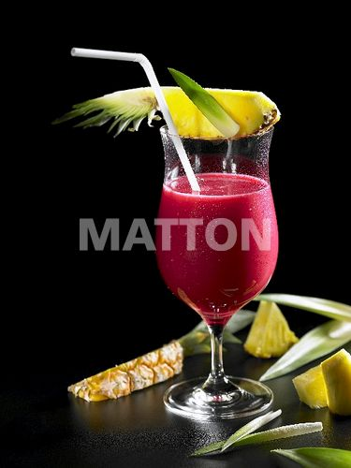
Barske mešavine- Miksologija
3. Modifikator
Daje ukus i boju mešavini
Koristi se u malim količinama ( 2-3gr )
4. Garnirung
Mešana pića imaju standardni garnirung
Koriste se maslinke, trešnje, koktel luk,
limun, ananas itd.

Slide 5
Barske mešavine- Miksologija
Način pripremanja barskih mešavina:
Priprema u šejkeru (sh)
Priprema u čaši za mešanje- miks glasu (mg)
Direktno u čaši u kojoj se i poslužuju metodama građenja (building) i metodom slaganja (layering)
Priprema u električnom mešaču- blenderu

Slide 6
Barske mešavine- Miksologija
Prepisati u sveske i naučiti
hvala na pažnji
Đorđe Marković

